Slide 1
핸즈온 머신러닝
2~3장
컴퓨터 과학과 장희진

Slide 2
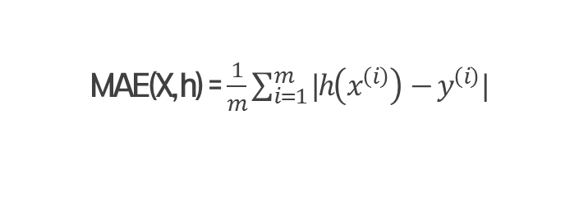
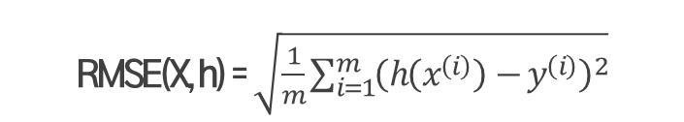

Part 1
2-2-2 성능 측정 지표 선택
평균 제곱근 오차
m → RMSE를 측정할 데이터 셋에 잇는 샘플 수
$x^{\left(i\right)}$ → 데이터 셋에 있는 i번째 샘플의 전체 특성 값의 벡터
$y^{\left(i\right)}$ → 해당 레이블(해당 샘플의 기대 출력값)
X → 데이터 셋에 있는 모든 샘플의 모든 특성값을 포함하는 행렬
h → 시스템의 예측 함수(가설)
RMSE(X, h) = $\sqrt{\frac{1}{m}\sum_{i=1}^{m}{{\left(h\left(x^{\left(i\right)}\right)−y^{\left(i\right)}\right)}^{2}}}$
평균 절대 오차
MAE(X, h) = $\frac{1}{m}\sum_{i=1}^{m}{|h\left(x^{\left(i\right)}\right)−y^{\left(i\right)}|}$

Slide 3
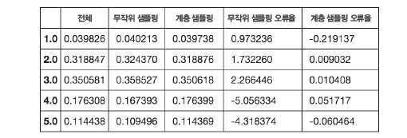
Part 1
2-3-4 테스트 세트 만들기
순수한 무작위 샘플링 방식
모집단(population)의 각각의 요소 또는 사례들이
표본(sample)으로 선택될 가능성이
같게 되는 표본 추출법이다
계층적 샘플링 방식
모집단의 데이터 분포 비율을 유지하면서
데이터를 샘플링(취득)하는 것이다.

Slide 4
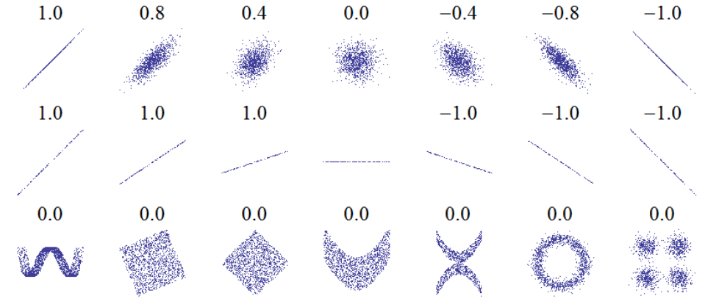
Part 1
2-2-2 성능 측정 지표 선택
상관계수 정의
숫자형-숫자형 변수간의 강도를 수치로 표현하는 방법
상관계수는 인과성이 아닌 연관성만 확인 가능하다.
상관계수 분석
두 숫자형 변수 사이의 연관성 중 직선적인 경향을 나타낸다.
직선을 띄우는 경우 ➔ -1 / 1
퍼져있는 경우 ➔ -1 ~ 1
Notes:
인과성 – a가 b에게 직접 영향을 주는 것
https://nittaku.tistory.com/456

Slide 5
Part 1
2-5-2 텍스트와 범주형 특성 다루기
원-핫 인코딩
원-핫 인코딩 과정 2가지
단어 집합의 크기를 벡터의 차원으로 한다.
표현하고 싶은 단어의 인덱스에 1의 값 부여
다른 인덱스에 0의 값 부여
→ 단어의 벡터 표현 방식
각 단어에 고유한 인덱스 부여
표현하고 싶은 단어의 인덱스 위치에 1 부여
다른 단어의 인덱스 위치에 0부여
Notes:
https://wikidocs.net/22647

Slide 6
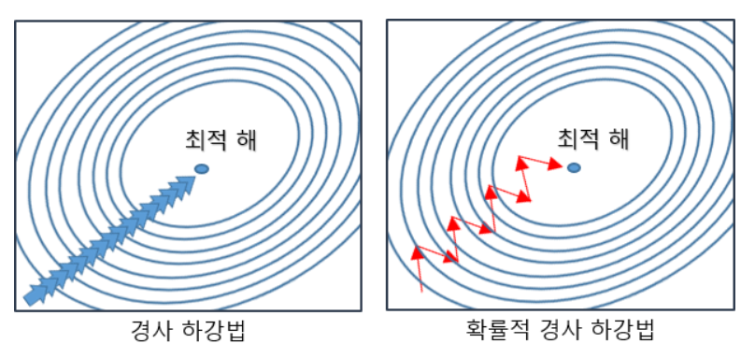
Part 1
3-2 이진 분류기 훈련
확률적 경사 하강법 (SGD)
추출된 데이터 한 개에 대해서 경사를 계산하고
경사 하강 알고리즘을 적용하는 방법
전체 데이터를 사용하는 것이 아니라
랜덤하게 추출한 일부 데이터를 사용하는 것
학습 중간 과정에서 결과의 진폭이 크고 불안정
속도가 매우 빠르다
데이터를 하나씩 처리하므로 오차율이 크다
GPU의 성능을 모두 활용하지 못하는 단점
Notes:
https://go-hard.tistory.com/11

Slide 7
감사합니다

